Slide 1
第八章 图的基本概念
图论
图是由一些顶点和连接这些顶点的一些边所组成的离散结构。

Slide 2
图论教学目的
采用图论的成果和方法，培养思考问题与解决问题的能力

Slide 3
8.1 引言
8.2 路与回路
8.3 欧拉图
8.4 哈密顿图
8.5 最短路
8.6 图论模型和证明

Slide 4
有关图论的提高参考书：
Bela Bollobas. Modern Graph Theory (现代图论). 科学出版社 & Springer. 2001.

Slide 5
8.1 引言
一 图论的起源与发展
二 有向图
三 无向图
四 顶点度数
五 同构概念
六 子图

Slide 6
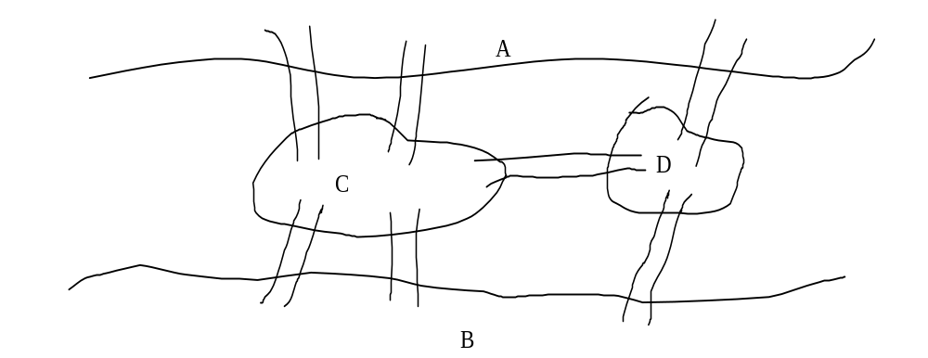
5.1 引言
一 图论的起源与发展
1 起源：哥尼斯堡七桥问题
能否从河岸或小岛出发，通过每一座桥，而且仅仅通过一次回到原地。

Slide 7
1736年：图论历史元年
在1736年，年仅29岁的瑞士数学家欧拉（Euler）发表了图论的首篇论文——《哥尼斯堡七桥问题无解》，所以人们普遍认为欧拉是图论的创始人。
Euler指出，如果在B点出发，B点处有3座桥，经过其中之一离开，有经过另一桥回来，因为要求每桥恰过一次，所以不得不经过第3座桥离开，则无法回来。处在其他出发点的情形是相似的。

Slide 8
2 图论的三个发展阶段
1736年到19世纪中叶，萌芽阶段；多数问题围饶游戏展开
19世纪中叶到1936年，作为一个数学分支的形成；图论问题（如四色问题、哈密顿图）大量出现，也出现了以图为工具解决问题的成果。1936年，Konig总结了图论200年来的研究成果，出版了图论的第一部专著《有限图与无限图理论》
1936年以后，计算机科学的发展为图论的发展提供了计算工具；现代科学技术的发展需要借助图论来描述和解决各类课题中的各种关系

Slide 9
3 图论发展的原因
1 图论提供了一个自然的结构，由此产生的数学模型几乎适合于所有科学（自然科学和社会科学）领域，只要这个领域研究的主题是“对象”与“对象”之间的关系。
2 图论已形成自己的丰富词汇语言，能简洁地表示出各个领域中“对象-关系”结构复杂而又难懂的概念。
3 图论提供了大量智力挑战问题。

Slide 10
5.1 引言
二 有向图
1） 定义8.1(有向图)
设V是一个非空集，E是V上的二元关系，称有序对(V, E)为有向图，记为G=(V, E)或G(V, E)。V中元素称为顶点（或点），V称顶点集。E是V×V的子集，E中的元素是有序对，称为弧，E称为弧集。
二元组表示图：例⇔图8.2

Slide 11
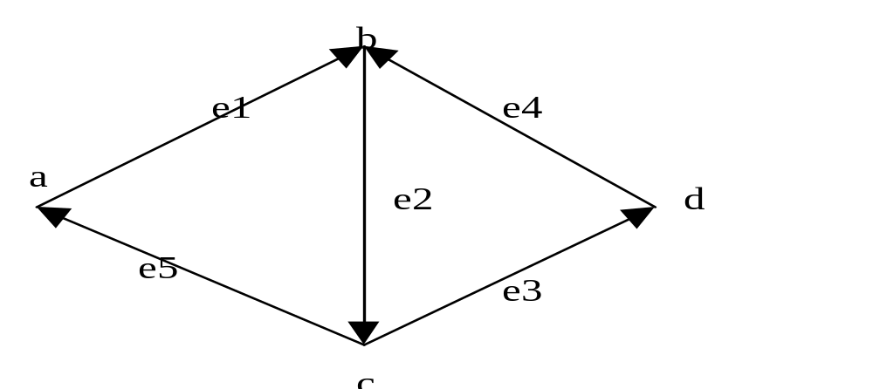

Slide 12
5.1 引言
2）定义8.2（术语）
顶点a和b称为弧(a, b)的端点，a为起点，b为终点。称a和b与弧(a, b)关联。
若顶点a和b相同，则对应的弧(a, b)称为自环。
若V中某顶点与E中任何弧都不关联，则该顶点称为孤立点。

Slide 13
5.1 引言
与一条弧相关联的两个顶点称为邻接的或相邻的。
一顶点关联于几条弧，称这些弧是弧邻接或弧相邻。
例⇔图8.2

Slide 14
5.1 引言
三 无向图
1）定义8.3(无向图)
设V是一个非空集，E是V中两个元素组成的多重集为元素的集合，称有序对(V, E)为无向图，记为G=(V, E)或G(V, E)。V中元素称为顶点（或点），V称顶点集。E中的元素称为边，E称为边集。
例：图8.3

Slide 15
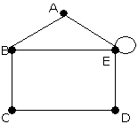
无向图例

Slide 16
5.1 引言
2）简称
无向图------图
3）有限图
如果一个图的顶点集和边集是有限的，则称该图为有限图。
有限有向图

Slide 17
5.1 引言
四 顶点度数
1）定义8.4（度数）
设G=(V, E)是一个图，顶点v所关联的边数（自环计算两次），称为顶点v的度数，记为d(v)。
度数为1的顶点称为悬挂点。
度数为奇（偶）数的顶点称为奇（偶）顶点。
图G中顶点的最小度数记为δ(G)，即δ(G)=min_{v∈V}{d(v)}，简记为δ。

Slide 18
5.1 引言
2）有关定理
定理8.1 ∑_{i=1}^{n} d(v_{i})=2*e。
证明：因为每条边必关联两个结点，而一条边给予关联的每个结点的度数为1。因此在一个图中，结点度数的总和等于边数的两倍。
证明方法：直接推导
握手定理

Slide 19
定理8.2 奇顶点有偶数个。
证明方法：反证法。

Slide 20
课堂练习与思考：
A. 在会议上大家握手，握过奇次手的人数是偶数。
B. 空间中不可能有这样的多面体存在，它的面数是奇数，而且每个面是奇数条线段围成的。

Slide 21
定义8.7
多重边 / 多重图：
若图G=(V, E)中，连接两个顶点之间的边不止一条（这些边称为多重边），则图G称为多重图。
简单图：
无自环的非多重图。
零图：
边集为空集的图。
平凡图：
只有一个顶点的图。
完全图：
若G中每两个顶点之间恰有一条边。n个顶点完全图记为K_{n}。

Slide 22
3）例题
下列各组数中，哪些能构成无向图的度数列？哪些能构成无向简单图的度数列？
（1）1，1，1，2，3
（2）2，2，2，2，2
（3）3，3，3，3
（4）1，2，3，4，5
（5）1，3，3，3

Slide 23
解答：（1），（2），（3）和（5）能构成无向图的度数列，除（5）外又都能构成无向简单图的度数列。
分析：
1）数列能构成无向图⇔ ∑_{i=1}^{n} d(v_{i})=为偶数；
2）假设（5）能构成无向简单图的度数列。 d(v₁)=1， d(v₂)= d(v₃)= d(v₄)=3，则v₁只能与v₂，v₃，v₄之一相邻，设v₁与v₂相邻，这样除v₂能达到3度外， v₃和v₄都不能达到3度，导致矛盾。

Slide 24
4）可图化与可简单图化
无向图G=(V, E), V={ v₁, v₂, ……, v_{n} }，称（ d(v₁), d(v₂), ……, d(v_{n}) ）为G的度数列。
给出非负整数列d= ( d₁, d₂, ……, d_{n} ), 若存在以V={ v₁, v₂, ……, v_{n} }为顶点集的图，以d为度数列，则称d是可图化的。
若存在以V={ v₁, v₂, ……, v_{n} }为顶点集的简单图，以d为度数列，则称d是可简单图化的。
问题：d=(d₁, d₂, ……, d_{n})在什么条件下是可图化，在什么条件下是可简单图化的？

Slide 25
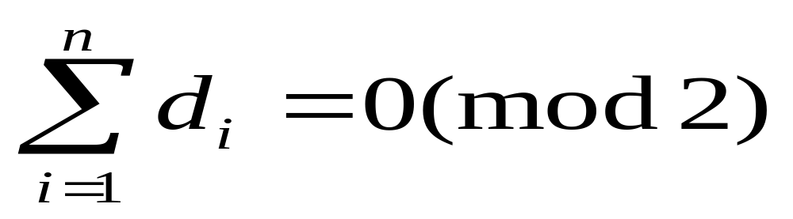
定理A
d= ( d₁, d₂, ……, d_{n} )（d_{i}≥0, i=1, 2, ……, n）是可图化的当且仅当

Slide 26
证明方法：
由握手定理可知，必要性是显然的。
采用构造性方法进行充分性证明。

Slide 27
充分性证明：d= ( d₁, d₂, ……, d_{n} )中有偶数个奇数，设奇数个数为2k(0≤k≤[n/2])，奇数分别为d_{i1}, d_{i2}, …, d_{ik}, d_{ik+1}, …, d_{i2k}，用如下方法构造无向图G(V, E)，V={v₁, v₂,…, v_{n}}。首先在顶点v_{ir}和v_{ir+k}之间连边{v_{ir}, v_{ir+k}}，r=1, 2, …, k。若d_{i}为偶数，令d_{i}’= d_{i}；若d_{i}为奇数，令d_{i}’= d_{i}-1；得d’= ( d₁’, d₂’, ……, d_{n}’)。则d_{i}’≥0且为偶数。再在v_{i}处作d_{i}’/2条环，i=1, 2,……, n，将所得边集合在一起组成边集E，则G(V, E)的度数列为d。
所以d= ( d₁, d₂, ……, d_{n} )是可图化的。

Slide 28
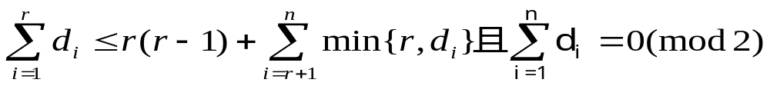
定理B
设非负整数列d=(d₁, d₂, ……, d_{n})，(n-1)≥d₁≥d₂≥……≥d_{n}≥0，则d可简单图化当且仅当对于每个整数r, 1≤r≤(n-1)

Slide 29
定理C
设非负整数列d=(d₁, d₂, ……, d_{n})，Σd_{i}=0(mod 2)且(n-1)≥d₁≥d₂≥……≥d_{n}≥0，则d可简单图化当且仅当
是可简单图化的。

Slide 30
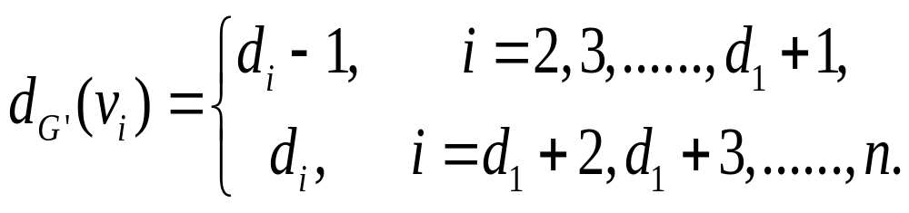
证明：
充分性证明：因为d’是可简单图化的，设G’(V’, E’)是以d’为度数列的简单图。V’={v₁, v₂, …, v_{n}}。

Slide 31
在G’中增加一个新顶点v₁，使v₁与v₂, v₃, …, v_{d1+1}均相邻，设所得新图为G。在G中，d_{G}(v_{i})=d_{i}，i=1,2,…,n，即G以d为度数列，这说明d是可简单图化的。

Slide 32
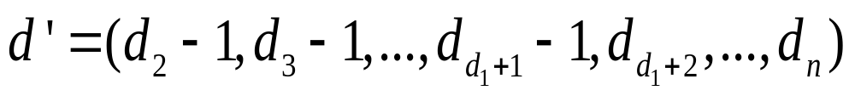
必要性证明：设G是以d为度数列的简单图，分两种情况：
（1）在G(V, E)中，若存在v∈V，v与度数为d₂, d₃, ……, d_{d1+1}的d₁个顶点均相邻，在G中去掉v及其v所关联的一切边，设所得图为G’，则G’以
为度数列，这正说明d’是可简单图化的。

Slide 33
（2）G中不存在与度为d₂, d₃, ……, d_{d1+1}的顶点均相邻的度数为d₁的顶点。
在G中，设d(v_{i})=d_{i}，并设v_{i}是所有度数为d₁的顶点中，其邻域中顶点度数之和最大的顶点，由G的性质可知，必存在度分别为d_{i}, d_{j}(d_{i}>d_{j})顶点v_{i}, v_{j}，而(v_{i}, v_{j})E，(v₁, v_{j})∈E。因为d_{i}>d_{j}，因而存在v_{k}，(v_{i}, v_{k})∈E，(v₁, v_{k})E。在G中去掉边(v₁, v_{j})和(v_{i}, v_{k})，加新边(v₁, v_{i})和(v_{j}, v_{k})，得图设为G₁，则d_{G1}(v_{i})= d_{G}(v_{i})，i=1, 2, …, n，G₁的度数列依然是d=(d₁, d₂, ……, d_{n})，并且v₁在G₁中所邻顶点度数之和不会小于它在G中所邻顶点的度数之和。对G₁重复上述过程，直到得到图G_{r}，它有一个顶点v₁与度为d₂, d₃, ……, d_{d1+1}的顶点均相邻。在G_{r}中删去v₁及关联的一切边，所得图G_{r}’，则G_{r}’以
为度数列，所以d’是可简单图化的。

Slide 34
例：利用定理C判断下列两个非负整数列是否是可简单图化的。
(1) (5, 5, 4, 4, 2, 2)
(2) (4, 4, 3, 3, 2, 2)

Slide 35
(1) (5, 5, 4, 4, 2, 2)
⇔(4, 3, 3,1,1)
⇔(2, 2, 0, 0)
⇔(1, -1, 0)
显然(2, 2, 0, 0)不可简单图化，所以(5, 5, 4, 4, 2, 2) 不是可简单图化。

Slide 36
(2) (4, 4, 3, 3, 2, 2)
⇔(3, 2, 2, 1, 2)
⇔(3, 2, 2, 2, 1)
⇔(1, 1, 1, 1)
因为(1, 1, 1, 1)是显然可简单图化的，所以(4, 4, 3, 3, 2, 2)是可简单图化的。

Slide 37
4）定义8.8（出度/入度）
设G是一个有向图，以顶点v为起点的弧数称为v的出度，记为d⁺(v)；以顶点v为终点的弧数称为v的入度，记为d⁻(v)。

Slide 38
定理8.7 在有向图中，所有顶点的入度之和等于所有顶点的出度之和。
证明：参照定理8.1的证明。

Slide 39
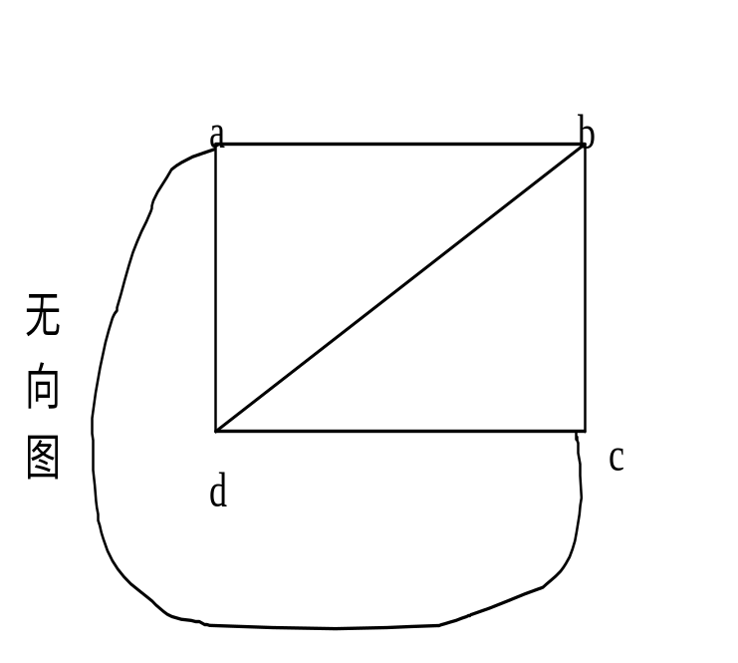
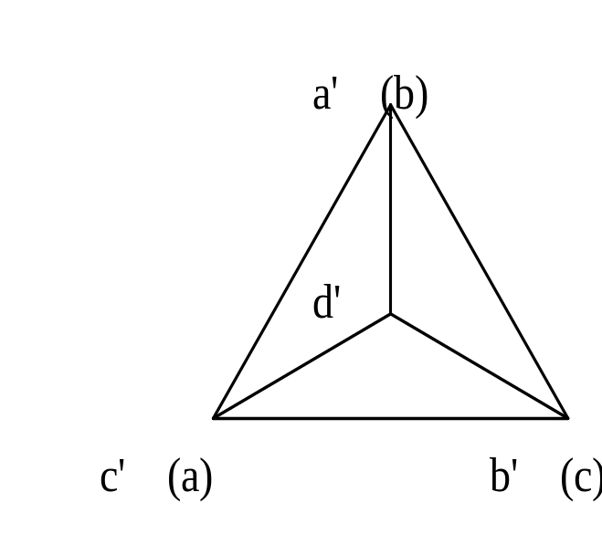
5.1 引言
五 同构概念
1)同构概念：同一图可以画出不同形状

Slide 40
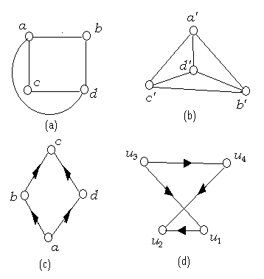
(a)与(b)，(c)与(d)是否同构？

Slide 41
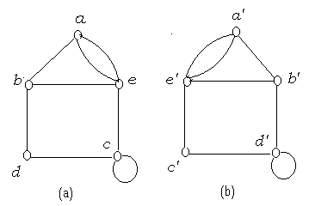
不同构的图

Slide 42
定义8.9（同构）
图G₁和G₂是同构的，如果存在一个从G₁的顶点集到G₂的顶点集上的双射函数f，和一个从G₁的边集到G₂的边集上的双射函数g，使得G₁中的边e与顶点v和w相关联当且仅当G₂中的边g(e)与顶点f(v)和f(w)相关联。函数f和g称为G₁到G₂的同构函数。

Slide 43
定义8.10（有向图的同构）
设G=(V, E)和G’=(V’, E’)是两个有向图，若存在双射∅: V→V’以及双射ψ: E→E’，使得对任何u, v∈V，(u, v)∈E，有ψ((u, v))=(∅(u), ∅(v))，称G和G’是同构的，记为G≅G’。

Slide 44
定理D
图G₁和G₂同构对某一顶点的顺序,它们的邻接矩阵是一样的。

Slide 45
证明：
假设图G₁和G₂同构，则存在一个从G₁的顶点集到G₂的顶点集上的双射函数f，和一个从G₁的边集到G₂的边集上的双射函数g，使得G₁中的边e与顶点v和w相关联当且仅当G₂中的边g(e)与顶点f(v)和f(w)相关联。
令v₁,……,v_{n}是G₁中顶点的排序，令A₁是G₁依这个顺序建立起来的邻接矩阵，并且A₂是依f(v₁),……, f(v_{n})这个顺序建立起来的G₂的邻接矩阵。则A₁= A₂。

Slide 46
：
类似证明。

Slide 47
推论：
令G₁和G₂是简单图，下列命题是等价的：
（1） G₁和G₂是同构的；
（2）存在一个从G₁的顶点集到G₂的顶点集上的双射函数f， G₁的顶点v和w相邻接当且仅当G₂中的顶点f(v)和f(w)相邻接。

Slide 48
证明：（1）（2）（由同构定义蕴涵）

Slide 49
（2）（1）
假设存在一个从G₁的顶点集到G₂的顶点集上的双射函数f， G₁的顶点v和w相邻接当且仅当G₂中的顶点f(v)和f(w)相邻接。
令v₁,……,v_{n}是G₁中顶点的排序，令A₁是G₁依v₁,……,v_{n}这个顺序建立起来的邻接矩阵， A₂是G₂依f(v₁),……,f(v_{n})这个顺序建立起来的邻接矩阵。则A₁= A₂。由定理D，命题成立。

Slide 50
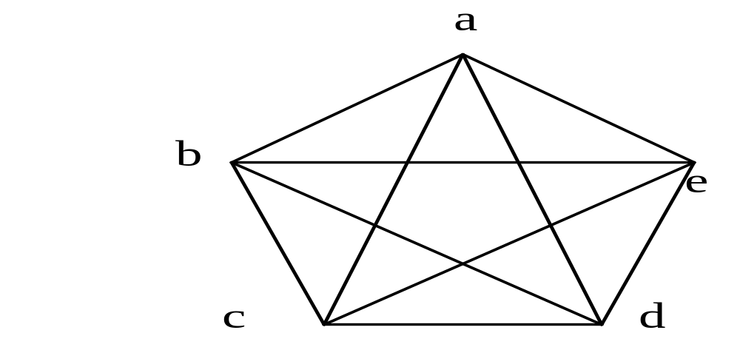
5.1 引言
2）r-正则图
图中的每个顶点度数均为r，则称为r-正则图。

Slide 51
图5.3
图5.4 Peterson图

Slide 52
定理：对于每一个大于2的偶数n，存在n个顶点的3-正则图。
/*证明方法：构造性证明*/

Slide 53
证明：设n是大于2的偶数，如下构造n个顶点的图G=(V, E)，G的顶点集为V={0, 1, …, n-1}，边集为E={ {i, i+1} | 0≤i≤n-2 }∪{ {n-1, 0} }∪{ {i, i+n/2} | 0≤i≤n/2-1}。沿着一个圆的圆周顺序画出这个图的所有顶点。E等号右边上一行描述的边连接圆周上相邻的一对顶点。下一行描述的边连接一个顶点与它对面的顶点。这个想象的图清楚地表明G的每一个顶点的度数为3。

Slide 54
5.1 引言
3）定义
多重边 / 多重图：
若图G=(V, E)中，连接两个顶点之间的边不止一条（这些边称为多重边），则图G称为多重图。
简单图：
无自环的非多重图。
零图：
边集为空集的图。
平凡图：
只有一个顶点的图。
完全图：
若G中每两个顶点之间恰有一条边。n个顶点完全图记为K_{n}。

Slide 55
定理 n个结点的完全图K_{n}的边数为n(n-1)/2。

Slide 56
证明：在K_{n}中，任意两个结点都有边相连，n个结点中任两个点的组合数为n(n-1)/2，故K_{n}的边数为n(n-1)/2。

Slide 57
5.1 引言
4）定义（带权图）
设V是顶点集。E是边集，f是V到实数的函数，g是E到实数集的函数，称有序三元组G=(V, E, f)或G=(V, E, g)以及有序四元组G=(V, E, f, g)为带权图。

Slide 58
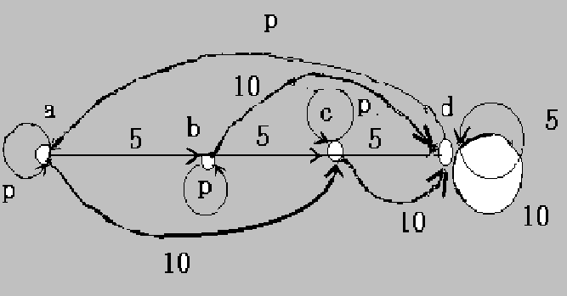
例：边带权图

Slide 59
5.1 引言
5）同构的未解决问题：Ulam猜想
Ulam猜想（1929）：G₁和G₂是两个图，|V(G₁)|=|V(G₂)|=n，V(G₁)={v₁₁, v₁₂, ……, v_{1n}}，V(G₂)={v₂₁, v₂₂, ……, v_{2n}} ，且G₁-v_{1i} ≅ G₂-v_{2j}，i,j=1,2,….,n，则G₁≅ G₂。

Slide 60
Ulam猜想的实际模型：
两张照片，用左手捂住左边那张照片的一部分，右手捂住右边那张照片相应的部分（例如都捂住左眼），能看到的照片大部分形象一致，再用左右手分别捂住两张照片的另一对相应部分（例如右耳），结果能看到的相片的大部分仍然一致。。。如此轮番地观察各次看到的部分，都会看到相同的形象。
则两张照片内容相同。

Slide 61
与Ulam猜想相似的猜想：G₁和G₂是至少有四条边的两个图，且存在双射f: E(G₁)=E(G₂)，使得G₁-e≅ G₂-f(e)对每个e∈ E(G₁)成立，则G₁≅ G₂ 。

Slide 62
5.1 引言
六 子图
1）定义8.11(子图)
设图G=(V, E)，若在图G’=(V’, E’)中，V’⊆V, E’⊆E且E’中边所关联的顶点在V’中，则称G’为G的子图。
若V’=V, E’⊆E，则子图G’=(V’, E’)称为图G的一个生成子图。

Slide 63
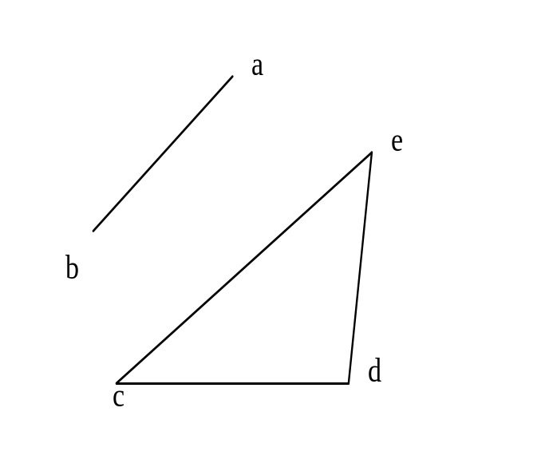

Slide 64
5.1 引言
2）定义8.12(导出子图)
边导出子图
设图G=(V, E)，E’⊆E，以E’为边集，E’中边的端点全体为顶点集，构成的子图称为由E’导出的G的子图，记为G(E’)，又称为G的边导出子图。
导出子图
设V’⊆V，以V’为顶点集，端点均在V’中的所有边的全体为边集，构成的子图称为由V’导出的G的子图，记为G(V’)，又称为G的导出子图。

Slide 65
8.1 引言
3）定义8.13（补）
设图G=(V, E)是n个顶点的任意简单图，从完全图K_{n}中删去G的所有边，但保留顶点集V所得到的图称为G的补图，记为Ğ，简称为G的补。
图8.7

Slide 66
8.2 路与回路
一、 路径，链，路
1）定义8.14（路径，链，路）
图G的一个有限点边交替序列(v₀, e₁, v₁, e₂, ……, e_{m}, v_{m})使得对1≤i≤m，e_{i}的端点是v_{i-1}和v_{i}，称该序列为一条路径。
边e₁, e₂, ……, e_{m}互不相同的路径称为链。m: 链的长度。
顶点都不相同的链称为路。 m: 路的长度。

Slide 67
8.2 路与回路
闭路径（闭链，回路）
v₀ = v_{m}
偶（奇）路
长度为偶（奇）数
偶（奇）回路

Slide 68
图8.8中的路径、链、路

Slide 69
5.2 路与回路
2）定义8.15 （有向路径，有向链，有向路）
有向图G的一个有限点弧交替序列(v₀, e₁, v₁, e₂, ……, e_{m}, v_{m})，使得1≤i≤m，e_{i}=(v_{i-1}, v_{i})，称该序列为一条有向路径。
若e₁, e₂, ……, e_{m}互不相同，称该序列为一条有向链。
m：有向链的长度
顶点都不相同的有向链称为有向路。

Slide 70
有向闭路径（闭链，回路）：类似定义。

Slide 71
证明方法回顾（1）：构造性证明
构造性证明
定理说明存在一种特定的对象。证明方法是说明如何构造这样的对象。

Slide 72
5.2 路与回路
3）定理8.10
若图G中每个顶点度数至少为2，则G包含一条回路。
证明方法：构造性证明，在图G中构造一条回路。
在图G中任意选取一个顶点v₀，从v₀出发，构造一条回路。

Slide 73
证明：
若图G包含自环或多重边，则定理结论显然成立。
若图G是简单图，在图G中任意选取一个顶点v₀，从v₀出发，构造一个顶点序列，从v₀的相邻点中任取一个顶点v₁，由于每个顶点度数至少为2，v₁的相邻点除v₀外还有另外顶点，因此必可任意选另一个顶点v₂。同理，对于v_{i}(i≥2)的相邻点除v_{i-1}外必可选另一个顶点v_{i+1}。因为G中只有有限个顶点，所以必定选到一个顶点v_{k}，它是第一个以前被选过的顶点，于是得到(v₁, v₂, …, v_{k}, v_{k+1}, …, v_{k})，其中从v_{k}到v_{k}这一顶点序列(v_{k}, v_{k+1}, …, v_{k})是G中的一条回路。

Slide 74
构造性证明思想 / 思维过程
构造性证明
有些数学命题是断言存在着具有某种性质的数学对象，或者是断言某种数学对象具有某种特定的性质，对于这种类型的数学命题，证明的关键往往是构造出符合要求的数学对象，用构造结论的办法对数学命题作出证明，称为“构造性证明”．
构造性证明与算法存在对应关系

Slide 75
8.2 路与回路
二、连通的概念
1 连通无向图
1）定义8.16（连通图）
设u和v是图G的两个不同的顶点，若u和v之间存在一条路，则称顶点u和v是连通的。
若图G中任何两个不同顶点之间存在一条路，则称G为连通图，否则称不连通图。

Slide 76
2）连通关系⇔等价关系⇔划分
在顶点集V上定义一个二元关系R：对于u, v∈V, uRv当且仅当u和v是连通的，R称为连通关系。
连通关系是V上的一个等价关系。（满足自反、对称和传递）
把V划分为V₁, V₂, …, V_{ω}，使得u和v属于同一子集V_{i}当且仅当u和v是连通的。

Slide 77
3）连通分支
每个顶点子集V_{i}的导出子图G_{i}称为G的一个连通分支。
V划分为V₁, V₂, …, V_{ω}，则G有ω个连通分支： G₁, G₂, …, G_{ω}。当ω=1时， G是连通图。

Slide 78
5.2 路与回路
例 8.1 若图G中恰有两个顶点度数为奇数，则这两个顶点之间必有一条路。
证明思想：分而治之。
（1）G是连通图，结论成立；
（2）G不是连通图，
度数为奇数的两个顶点同属于一个分支，结论成立；
不属于一个分支，矛盾。

Slide 79
证明方法回顾（2）：归纳假设
归纳证明由两部分组成：归纳步骤和归纳基础。
设性质为P。
归纳基础：证明P(1)为真；
归纳步骤：对每一个i≥1，假设P(i)为真，并且利用这一假设证明P(i+1)为真。

Slide 80
例 8.2 设G是n个顶点的简单图，若G有e条边，ω个分支，则n-ω ≤e≤(n-ω)(n-ω+1)/2.

Slide 81
证明思想：分而治之/归纳假设。
首先证明e≥n-ω; {边数最少}
然后证明e≤(n-ω)(n-ω+1)/2. {边数最多}
证明e≥n-ω：归纳假设
证明e≤(n-ω)(n-ω+1)/2：G的每个分支是一个完全图。

Slide 82
证明e≥n-ω：归纳假设
归纳基础：设e=0，证明命题成立。
归纳步骤：假设e=e₀-1的简单图，结论成立；设e=e₀的简单图G，从中删去任一边，得到图G’，有两种情况：
（1）G’有n个顶点，ω个分支，e₀-1条边，由归纳假设可知n-ωe₀-1，显然n-ωe₀。
（2）G’有n个顶点，ω+1个分支，e₀-1条边，由归纳假设可知n-(ω+1)e₀-1，即n-ωe₀，因此G中n-ωe₀。

Slide 83
证明e≤(n-ω)(n-ω+1)/2：
G的每个分支是一个完全图。两个分支G_{i}和G_{j}，顶点数分别为n_{i}和n_{j}，则边数分别为n_{i}(n_{i}-1)/2和n_{j}(n_{j}-1)/2，设n_{i}≥n_{j}>1，若在G_{i}中增加一个顶点，G_{j}中减少一个顶点，顶点总数不变，边数增加为： n_{i}(n_{i}+1)/2-n_{i}(n_{i}-1)/2- n_{j}(n_{j}-1)/2+(n_{j}-1)(n_{j}-2)/2=n_{i}-n_{j}+1>0。
总之，要使边数最大，必须由n-ω+1个顶点的完全图和ω-1个孤立点。因此e≤(n-ω)(n-ω+1)/2。

Slide 84
由例8.2可推导出：
ω=1时，e≥n-1；即连通图至少有n-1条边

Slide 85
5.2 路与回路
2 连通有向图
1）定义8.17（可达的）
设u和v是有向图G的两个顶点，若从u到v存在一条有向路，则称顶点v是从u可达的，或称从u可达v。

Slide 86
5.2 路与回路
2）定义8.18（强连通图/单向连通图/弱连通图）
若有向图G中任何两个顶点是互相可达的，则称G为强连通图。
若G中任何两个顶点至少有一个顶点从另一个顶点可达，则称G为单向连通图。
若G中弧的方向不考虑时，任何两个顶点之间存在一条路，则称G为弱连通图。

Slide 87
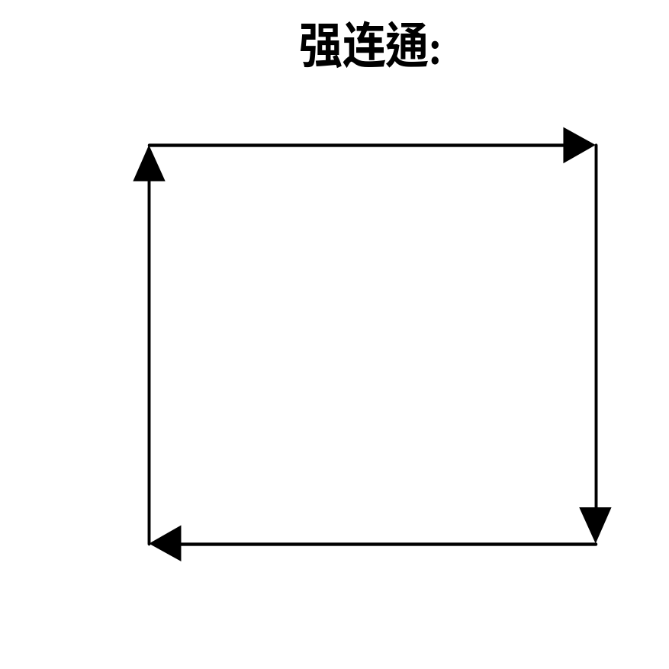
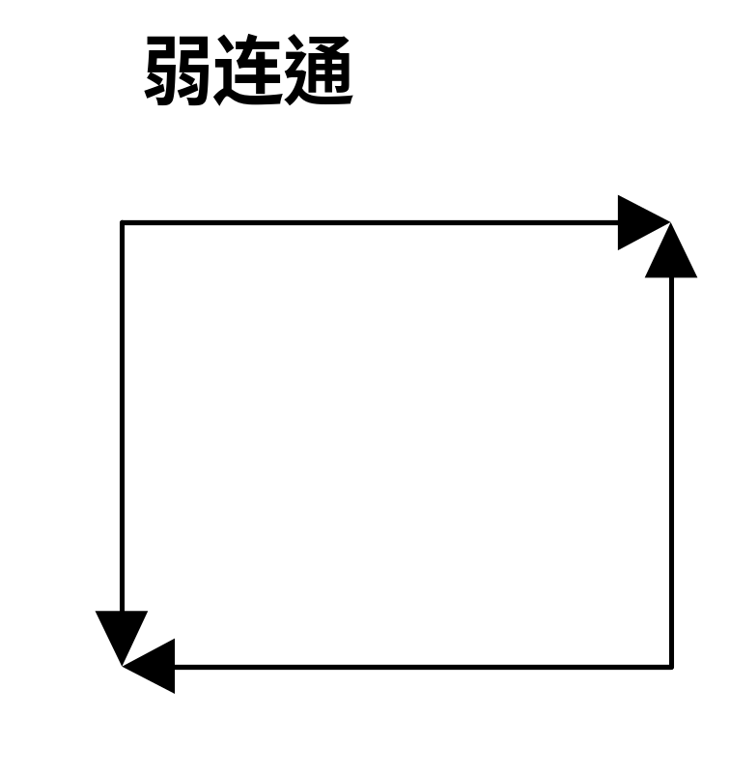

Slide 88
5.2 路与回路
强连通图⊂单向连通图⊂弱连通图
强连通分支：每个顶点子集V_{i}导出的子图G(V_{i})是强连通的，称为G的一个强连通分支。

Slide 89
5.2 路与回路
三、邻接矩阵和邻接图
1 无向图
1）定义8.19(邻接矩阵)
设G是n个顶点，无多重边的图。n×n矩阵M=(m_{ij})（依顶点次序v₁, ……, v_{n}标记在矩阵的行和列上），也记为M(G)，其中：
若v_{i}和v_{j}相邻， m_{ij} =1；
若v_{i}和v_{j}不相邻， m_{ij} =0。
例如，图8.9

Slide 90
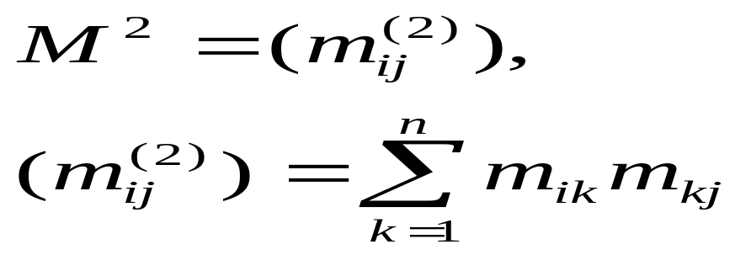
5.2 路与回路
M²=M*M
M²中的m_{ij}⁽²⁾(i≠j)等于顶点v_{i}和v_{j}之间长度为2的路径的数目。
m_{ii}⁽²⁾等于顶点v_{i}的度数。
对称矩阵
M^{k}=M^{k-1} * M

Slide 91
定理8.11
设M是n个顶点的简单图G的邻接矩阵， M^{k}=(m_{ij}^{(k)})等于顶点v_{i}和v_{j}之间长度为k的路径数目。
证明方法：数学归纳法

Slide 92
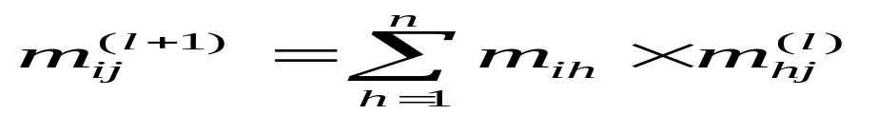
证明：对k用数学归纳法。
当k=2时，命题成立；
设k=l时，命题成立；由M^{l+1} =M*M^{l}，故
根据邻接矩阵的定义m_{ih}表示联接v_{i}与v_{h}的长度为1的路的数目，m_{hj}^{(l)}表示联接v_{h}与v_{j}的长度为l的路的数目。所以上式右边的每一项表示v_{i}经过一条边到v_{h}，再由v_{h}经过一条长度为l的路到v_{j}的总长度为l+1的路的数目。所以对k求和，即得m_{hj}^{(l+1)}是所有从v_{i}到v_{j}的总长度为l+1的路的数目，所以命题对l+1 成立。

Slide 93
5.2 路与回路
2）定义8.20（路径矩阵）
设G是n个顶点，无多重边的图。n×n矩阵P=(p_{ij})（依顶点次序v₁, ……, v_{n}标记在矩阵的行和列上），也记为P(G)，其中：
若v_{i}和v_{j}之间至少存在一条路径， p_{ij} =1；
若v_{i}和v_{j}之间不存在路径， p_{ij} =0。
称P(G)为图G的路径矩阵。

Slide 94
G是连通图P(G)中元素全为1
对n个顶点的G，若从v_{i}到v_{j}之间存在一条路径，则从v_{i}到v_{j}必有一条长度不超过n-1的路径。
G中有一条闭路径，则必有一条长度不超过n的闭路径。
P=M⁽¹⁾M⁽²⁾……M^{(n)}

Slide 95
5.2 路与回路
2 有向图
1）定义8.21(邻接矩阵)
设G是n个顶点，无多重边的有向图。n×n矩阵M=(m_{ij})（依顶点次序v₁, ……, v_{n}标记在矩阵的行和列上），也记为M(G)，其中：
若v_{i}和v_{j}相邻， m_{ij} =1；
若v_{i}和v_{j}不相邻， m_{ij} =0。
称M(G)为G的邻接矩阵。

Slide 96
5.2 路与回路
定理8.12
设M是n个顶点的简单有向图G的邻接矩阵， M^{k}=(m_{ij}^{(k)})等于顶点v_{i}和v_{j}之间长度为k的有向路径数目。
证明：参照定理8.11的证明

Slide 97
8.2 路与回路
2）定义8.22（路径矩阵）
设G是n个顶点，无多重弧的图。n×n矩阵P=(p_{ij}) ，也记为P(G)，其中：
若v_{i}和v_{j}之间至少存在一条有向路径， p_{ij} =1；
若v_{i}和v_{j}之间至少不存在有向路径， p_{ij} =0。
称P(G)为有向图G的路径矩阵，或可达性矩阵。
有关性质：强连通⇔全1
M(G)⇒P(G)

Slide 98
8.2 路与回路
四、二分图
1) 定义8.23（二分图）
若图G的顶点集能划分为两个子集V₁和V₂，并且每条边的一个端点在V₁中，另一个端点在V₂中，则称G为二分图，记为G(V₁, V₂)。
V划分为V₁和V₂，称为G的一个二划分。记为(V₁, V₂)。
若简单图G具有二划分(V₁, V₂)，并且V₁中每个顶点与V₂中每个顶点恰有一边相连，称G为完全二分图。若|V₁|=m, |V₂|=n, 则这样的完全二分图记为K_{m,n}。

Slide 99
8.2 路与回路
3) 定理8.13
G是二分图⇔G中没有奇回路。

Slide 100
证明：
：设G具有二划分(V₁, V₂)的二分图，并且G具有一条回路C: (v₀, v₁, …, v_{m}, v₀)。设v₀∈V₁，因为(v₀, v₁)∈E，且G是二分图，所以v₁∈V₂，同理v₂∈V₁。
一般有v_{2i}∈V₁， v_{2i+1}∈V₂。因为v₀∈V₁，所以v_{m}∈V₂，因而存在k使m=2k+1，即回路C是偶回路。

Slide 101
：设G是连通图，否则对G的每个分支进行证明。又设G中没有奇回路。任取一个顶点uV，且令
V₁={ x | 从u到x有一条偶路}，
V₂={ y | 从u到y有一条奇路}。
证明（V₁, V₂）是G的一个二划分。
因为G是连通图，所以V₁∪V₂=V。通过反证法证明V₁∩V₂=∅。假设存在一个顶点v V₁∩V₂，则从u到v有一条偶路p₁和一条奇路p₂，所以G中没有一条奇路，它的边集⊆p₁∪p₂，与G中没有奇回路矛盾。因此V₁∩V₂=∅。

Slide 102
8.3 欧拉图
一、欧拉图和半欧拉图
1 哥尼斯堡七桥问题

Slide 103
2 定义8.24（欧拉图）
若图G中具有一条包含G中所有边的闭链，则称它为欧拉闭链，简称为欧拉链，称G为欧拉图。
若图G中具有一条包含G中所有边的开链，则称它为欧拉开链，称G为半欧拉图。

Slide 104
5.3 欧拉图
3 定理8.14
G是连通图，则G是欧拉图⇔G的所有顶点都是偶顶点。
证明方法：
⇒：由G的欧拉链进行证明；
⇐：构造性证明，在G中构造一条欧拉链；

Slide 105
证明：
⇒： G有欧拉链(v₀, e₁, v₁, e₂, …, e_{i}, v_{i}, e_{i+1}, …, e_{k}, v_{k}), v₀=v_{k}. 其中顶点可以重复出现，而边不重复出现。所以对于任意v_{i}，每当出现v_{i}，它关联两条边，而v_{i}可以重复出现，所以d(v_{i})是偶数。

Slide 106
⇐：若图G是连通的，则可以构造一条欧拉链：
(1)从任一顶点v₀开始，取关联于v₀的边e₁到v₁，每边仅取一次。因为所有顶点为偶数度，并且G是连通的，所以可以继续取关联与v₁的边e₂到v₂，……，直到回到顶点v₀，得到一条闭链h:(v₀, e₁, v₁, …, v₀)。
(2)若h=G，则G即为欧拉图；否则G-h=h’不是空集，h’中顶点度数均为偶数，又G是连通的，h’与h必有一个顶点v_{i}重合。在h’中从v_{i}出发重复(1)，得到一条闭链h₂:(v_{i}, e₁’, v₁’, …, v_{i})
(3)若h∪h’=G，则G即为欧拉图: (v₀, e₁, v₁, ……, v_{i}, e₁’, v₁’, …, v_{i},……,v₀)；否则，重复(2)直至构成一条包含G中所有边的闭链。

Slide 107
哥尼斯堡七桥问题，由于四个顶点的度数都是奇数的，不可能有欧拉链。

Slide 108
课堂思考与练习：
[1] 哥尼斯堡的居民能否通过建一座新桥来找一条可接受的路线？如果可以，该怎么作？
[2] 哥尼斯堡的居民能否通过建两座新桥来找一条可接受的路线？如果可以，该怎么作？
[3] 哥尼斯堡的居民能否通过拆一座桥来找一条可接受的路线？如果可以，该怎么作？
[4] 哥尼斯堡的居民能否通过拆两座桥来找一条可接受的路线？如果可以，该怎么作？

Slide 109
画出一个无向欧拉图，使它具有：
（1）偶数个顶点，偶数条边；
（2）奇数个顶点，奇数条边；
（3）偶数个顶点，奇数条边；
（4）奇数个顶点，偶数条边。

Slide 110
解：答案很多。
（1）n（n为偶数，n≥2）阶圈都是偶数个顶点，偶数条边；
（2）n（n为奇数，n≥1）阶圈都是奇数个顶点，奇数条边；
（3）在（1）中圈上任选一点，在该点处加环；所得偶数个顶点，奇数条边；
（4）在（3）中圈上任选一点，在该点处加环；所得奇数个顶点，偶数条边；

Slide 111
4 定理8.15
G是连通图，则G是半欧拉图⇔G中有且仅有两个奇顶点。
证明方法与定理8.14证明类似

Slide 112
5 定理8.16
G是连通图，则G是欧拉图⇔G是若干条边不相重的回路之并。

Slide 113
5.3 欧拉图
二、欧拉有向图
1 定义8.25（欧拉有向图）
若连通有向图G中具有一条包含G中所有弧的有向闭链，则称该闭链为欧拉有向链，称G为欧拉有向图。
若图G中具有一条包含G中所有弧的有向开链，则称该开链为欧拉有向开链，称G为半欧拉有向图。

Slide 114
5.3 欧拉图
2 定理8.17
G是连通有向图，则G是欧拉有向图⇔G的每个顶点v，有d⁺(v)=d⁻(v)。

Slide 115
3 定理8.18
G是连通有向图，则G是半欧拉有向图⇔G中恰有两个奇顶点，其中一个入度比出度大1，另其中一个出度比入度大1，而其他顶点的出度等于入度。

Slide 116
课堂练习与思考：
画出一个有向欧拉图，要求：
（1）偶数个顶点，偶数条边；
（2）奇数个顶点，奇数条边；
（3）偶数个顶点，奇数条边；
（4）奇数个顶点，偶数条边。

Slide 117
三、应用与推广：
1 欧拉图 ⇔ 一笔画问题；

Slide 118
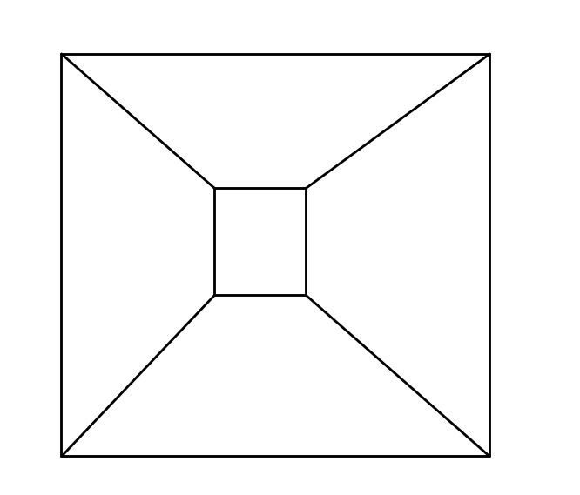
2 如果奇顶点个数为2K个，此问题是K笔画问题。
例：下图的８个顶点均为3次，至少要４笔。

Slide 119
3 中国邮递员问题
问题:
邮递员从邮局出发，走遍投递区域的所有街道，送完邮件后回到邮局，怎样使所走的路线全程最短.
若街道图（街道的交叉口为顶点）存在欧拉链，显然此路是全程最短.

Slide 120
8.4 哈密顿图
一、哈密顿图与半哈密顿图
1. 问题
1859年，Halmilton爵士发明了一个环球旅行的游戏：一位旅行者沿着顶点标有城市名称的正十二面体的棱线行走，找一条通过每个顶点（城市）恰好一次的回路。（专利：25个金币）
图8.11
这一游戏抽象出图论中一个概念——哈密顿（ Halmilton）图，并派生出货郎担问题（Traveling Salesman）

Slide 121
2. 定义8.26（哈密顿图）
若图G具有一条包含G中所有顶点的回路，则称该回路为哈密顿回路，称G为哈密顿图。
若图G具有一条包含G中所有顶点的路，则称该路为哈密顿路，称G为半哈密顿图。

Slide 122
5.4 哈密顿图
3. 哈密顿图的性质
哈密顿图的充要条件至今未解决

Slide 123
定理8.19（必要条件）
若图G是哈密顿图，则对于顶点集V的每一个非空真子集S，均成立
ω(G-S)≤|S|
其中|S|表示S中的顶点数，G-S表示G中删去顶点子集S后得到的图。
证明：设C是图G的一个哈密顿回路，则对V的每一个非空真子集S，ω(C-S)≤|S|；则ω(G-S)≤ω(C-S)≤|S|。

Slide 124
5.4 哈密顿图
定理8.20（充分条件）
若G是n(≥3)个顶点的简单图，对于每一对不相邻的顶点u, v, 满足d(u)+d(v)≥n，则G是哈密顿图。
证明方法：反证法证明

Slide 125
证明：
假设存在满足条件的非哈密顿图。
通过加边，可得最大非哈密顿图G’，(即在G’中加入任一边后，得哈密顿图)。
将边(u, v)加入G’，得一条包含G’中每一个顶点的路(v₁, v₂, ……, v_{n})，u=v₁，v=v_{n}。但因为G’是非哈密顿图， v₁与v_{n}不相邻，并且d(v₁)+d(v_{n})≥n，因而必存在某顶点v_{i}，使v₁与v_{i}相邻，v_{i-1}与v_{n}不相邻。否则，若v₁与v_{i1}, v_{i2}, …, v_{ik}相邻（2≤i₁<i₂<…<i_{k}≤n-1），d(v₁)=k; 而v_{n}与v_{i1-1}, v_{i2-1}, …, v_{ik-1}都不相邻， d(v_{n})≤n-k-1，d(v₁)+d(v_{n})≤k+n-k-1=n-1<n，这是不可能的。

Slide 126
所以，必存在顶点v_{i}，使v₁与v_{i}相邻，v_{i-1}与v_{n}相邻。从而在G’中得到一条哈密顿回路(v₁, v₂, ……v_{i-1}, v_{n}, v_{n-1}, …, v_{i}, v₁) ，这与假设G’是非哈密顿图相矛盾。

Slide 127
推论
若G是n(≥3)个顶点的简单图，对于每一个顶点v, 满足d(v)≥n/2，则G是哈密顿图。

Slide 128
8.4 哈密顿图
定理8.21
若G是n个顶点的简单图，对于每一对不相邻的顶点u, v, 满足d(u)+d(v)≥n-1，则G是半哈密顿图。
证明为习题。

Slide 129
二分图G(V₁, V₂)是哈密顿图的必要条件是|V₁|=|V₂|，是半哈密顿图的必要条件是|V₁|与|V₂|至多差1。
具有奇数个顶点的二分图中必定没有哈密顿回路。

Slide 130
5.4 哈密顿图
4. 经典问题：国际象棋马的遍历
问题1：
国际象棋的马是否可以遍历，即它从任一格出发跳到每格一次且仅一次，最后又回到原来出发的那个格子？
问题2：
在n×n的棋盘上，马是否可以遍历？

Slide 131
问题1分析：
图的建模：
以棋盘每格为顶点，仅当马从甲格能一步跳到乙格时，甲乙两格对应的顶点之间连一条边，这样构成的图称为“马图”。
马是否可以遍历等价于马图是否为哈密顿图。
8×8的马图是哈密顿图。

Slide 132
问题2分析：
2×2的小棋盘的马图无边，不是哈密顿图。
3×3的马图中心格的马跳不出或跳不到，不是哈密顿图。
4×4和5×5的马图也不是哈密顿图（请思考原因）。

Slide 133
5. 课堂练习与思考：
给出满足下列条件的连通图：
[1]既有欧拉回路，又有哈密顿回路；
[2]既没有欧拉回路，又没有哈密顿回路；
[3]有欧拉回路，但没有哈密顿回路；
[4]没有欧拉回路，但有哈密顿回路；
[5]有哈密顿路，但没有哈密顿回路；

Slide 134
6. n-立方或超立方：并行计算的一种模型
例: 3-立方, 4-立方
n-立方（超立方）：
一个具有2^{n}个顶点的图，它的每个顶点标以字长为n的一个二进制数，并且两个顶点的标号恰有一位数字不同，当且仅当这两个顶点间连一边。

Slide 135
n≥2时， n-立方是一个哈密顿图

Slide 136
7. 格雷码（Gray Code）：
在2^{n}个字长为n的二进制数所组成的序列中，每两个相邻的二进制数恰有一位数字不同，则称该序列为格雷码。

Slide 137
8.4 哈密顿图
二、竞赛图
背景：n位网球选手，每个选手都要和其他每个选手比赛一场， 显然没有平局。
表示：n位网球选手组成图的顶点集合，当甲选手胜了乙选手时，有一条以甲为尾以乙为头的弧。

Slide 138
1 定义8.27（竞赛图）
若有向图G中每两个顶点之间恰有一条弧，则称G为竞赛图。
/*有向化的完全图*/

Slide 139
2 定义8.28（哈密顿有向图）
若有向图G具有一条包含G中所有顶点的有向回路，则称该有向回路为哈密顿回路，称G为哈密顿有向图。
若有向图G具有一条包含G中所有顶点的有向路，则称该路为哈密顿有向路，称G为半哈密顿有向图。

Slide 140
5.4 哈密顿图
3 定理8.22
任何一个竞赛图是半哈密顿有向图。
证明方法：归纳法，顶点数作为归纳变量

Slide 141
证明：
归纳基础：若竞赛图的顶点数小于4，显然有一条哈密顿有向路。
归纳步骤：假设n个顶点的任一竞赛图是半哈密顿有向图。设G是n+1个顶点的竞赛图，从G中删去顶点v及其关联边，得到有向图G’，由归纳假设，G’有哈密顿有向路(v₁, v₂, …, v_{n})，G有3种情况：

Slide 142
（1）在G中有一条弧(v, v₁)，则有哈密顿有向路(v, v₁, v₂, …, v_{n})；
（2）在G中没有弧(v, v₁)，则必有弧(v₁, v)。若存在v_{i}，v_{i}是v₁之后第一个碰到并且有弧(v, v_{i})的顶点，则显然得到一条哈密顿有向路(v₁, v₂, …, v_{i-1}, v, v_{i}, …v_{n})；
（3）在G中没有弧(v, v_{i})，而对所有v_{i}，均有弧(v_{i}, v)，i=1, 2, …, n，则得一条哈密顿有向路(v₁, v₂, …, v_{n}, v)。

Slide 143
4 定理8.23
任何一个强连通的竞赛图G必是哈密顿有向图。
证明方法：归纳证明

Slide 144
证明：
下面证明一个n个顶点的强连通竞赛图G包含长度为3, 4, …, n的有向回路。为了证明G包含长度为3的有向回路，设v是G的任何顶点，G中所有弧(v, w)的顶点w全体记为W。所有弧(z, v)的顶点z全体，记为Z。因为G是强连通的，W和Z全是非空集，所以在G中必有顶点w’∈W以及z’∈Z的弧(w’, z’)，于是得到长度为3的有向回路(v, w’, z’, v)。

Slide 145
对k归纳证明，假设有长度为k的有向回路（k<n），则必有长度为k+1的有向回路。假设(v₁, v₂,…, v_{k}, v₁)是一条长度为k的有向回路，现在考察长度为k+1，分两种情况：

Slide 146
(1)如果有一个不在这条有向回路上的顶点v，由于G是强连通竞赛图，那么，v有这样的 性质，在G中既有弧(v, v_{t})，又有弧(v_{j}, v)，所以必存在v_{i}, 使(v_{i-1}, v)和(v, v_{i})都是G中的弧，于是得到长度为k+1的有向回路 (v₁, v₂,… v_{i-1}, v, v_{i},…, v_{k}, v₁)。

Slide 147
(2)如果不存在(1)所述性质的v，那么v有这样的性质，或者只有弧 (v, v_{i})，或者只有弧 (v_{j}, v)，也就是说，不属于有向回路上的顶点集可以分为两个不相交集W和Z，其中W是对于有向回路上每个顶点 v_{i}, 使得(v_{i}, w)是一条弧的顶点w全体，Z是对于有向回路上每个顶点 v_{i}, 使得(z, v_{i})是一条弧的顶点z的全体。由于G是强连通竞赛图，W和Z均为非空集，且W中每个顶点与Z中每个顶点之间有弧，所以在G中必有w’∈W和z’∈Z的弧(w’, z’)，于是得到一条长度为k+1的有向回路(v₁, w’, z’, v₃,……, v_{k}, v₁)。

Slide 148
5 King—Chicken定理
在任何竞赛图中，存在最大出度结点到其他任何结点的、长度不超过2的有向路。

Slide 149
证明：（反证）假设命题不成立，即对于具有最大出度的结点u，存在一个结点v，从u到v的有向路长度大于等于3。则存在从v到u以及u的所有邻接点的弧，所以v的出度大于u的出度，导致矛盾。

Slide 150
8.4 哈密顿图
三、货郎担问题/最邻近方法
1 货郎担问题
设有n个城镇，已知每两个城镇之间的距离。一个货郎从某一城镇出发巡回售货，问这个货郎应该如何选择路线，使每个城镇经过一次且仅一次，并且总的行程最短。
带权完全图中，找一个总的权最小的哈密顿图。

Slide 151
2 货郎担问题的解决方法
1）穷举
在n个顶点的带权完全图中，所有不同的哈密顿回路是((n-1)!)/2，计算量大；

Slide 152
8.4 哈密顿图
2） 最邻近方法（近似算法，最优算法还未找到）
条件：G=(V, E, )是n个顶点的带权完全图，是从E到正实数集的函数，对V中任何三个顶点i, j, k满足：
(i, j)+(j, k)≥(i, k)
目标：求最小权的哈密顿回路

Slide 153
步骤：
（1）任选一点v₀作起点，找一个与v₀最近的相邻点x，得到一边构成的路；
（2）设x是新加到这条路中的一点，从不在路中的所有点中，选一个与x最近的相邻点，将它与x连成一边。构成一条新的路，重复此过程，直到中所有顶点都在所构成的路中。
（3）连接v₀和最后加到路中的顶点，构成一条回路，它就是带权的哈密顿回路。
图8.13

Slide 154
算法设计方法：贪心法
贪心(Greedy)法
1. 用于求解最优化问题
2. 多步决策法，每一步建立在局部最优解的基础上，即每一步的选择都使得能构成问题的目标函数值增加最快（当求目标函数最大时）或增加最小（当求目标函数最小时）；而每一步又扩大了部分解的规模

Slide 155
5.4 哈密顿图
3）最小生成树法
G=(V, E, )是n个顶点的带权完全图，任意的v_{i}, v_{j}∈V，边(v_{i}, v_{j})的权_{ij}>0，且对任意的v_{i}, v_{j}, v_{k}∈V， _{ij}+ _{jk}≥ _{ik}.

Slide 156
用最小生成树法求G中最优解的近似算法如下：
1）求G的一棵最小生成树T；
2）将T中各边均添加一条平行边，树枝e对应的平行边与e带的权相同，设所得图为G*，则G*为欧拉图；
3）求G*中从某顶点v出发的一条欧拉回路E_{v}；
4）在G中按照下面方法求从顶点v出发的一条哈密顿回路：从v出发沿E_{v}访问G*中各顶点，其原则是，在未访问完所有顶点之前，一旦出现重复出现的顶点就跳过它走到下一个顶点，称这种方法为“抄近路法”。直到访问完所有顶点为止，最后走出G的一条哈密顿回路H_{v}，将H_{v}作为G的最优解的近似解。

Slide 157
计算复杂度O(n²)

Slide 158
8.4 哈密顿图
4）最小权匹配法
G=(V, E, )是n个顶点的带权完全图，任意的v_{i}, v_{j}∈V，边(v_{i}, v_{j})的权_{ij}>0，且对任意的v_{i}, v_{j}, v_{k}∈V， _{ij}+ _{jk}≥ _{ik}.

Slide 159
用最小权匹配法求G中最优解的近似算法如下：
1）求G的一棵最小生成树T；
2）设T中奇度顶点的集合为V’={v₁, v₂, ……, v_{2k} }，求V’的导出子图G[V’]=K_{2k}中带权最小的完美匹配，将得到的k条边加到T，得欧拉图G*；
3）在G*中求从某顶点v出发的一条欧拉回路E_{v}；
4）在G中，从v出发，沿E_{v}中边按抄近路法走出哈密顿回路H_{v}。

Slide 160
8.5 最短路
设G=(V, E, ω)是一个带权连通简单图，ω是从E到正实数集的函数。边{i, j}带的权记为ω(i, j)，当无边{i, j}时，令ω(i, j)=+。

Slide 161
5.5 最短路
一、定义8.29（长度/距离）
在G=(V, E, ω)中，路p上所有边带的权之和称为路p的长度，记为ω(p)。
顶点u和v之间的最短路长度称为u和v之间的距离，记为d(u, v)：
如果u=v， d(u, v)=0；
如果u和v连通， d(u, v)=min_{p}{ω(p)| u和v之间的路p}。

Slide 162
8.5 最短路
二、在G=(V, E, ω)中，找一条从顶点v₁到另一个顶点之间的最短路及其距离。
Dijkstra算法 1959年
逐点求出顶点v₁到其他各点的最短路及其距离。

Slide 163
三、得克特拉(Dijkstra)算法
算法概述
初始化：设图G=(V, E, ω)，|V|=n，ω>0，令S表示已求出最短路径的顶点集合，S={v₁}，T=V-S。
基本思想：基于最短路的任一段子路也是最短路，构造S，使得从v₁到S中任何顶点的最短路上的顶点都在S中。
基本过程：在T中选取顶点v，使v是从v₁到T中所有顶点的路中长度最小的一个顶点，将v加入到S中。重复上述过程，直至从v₁出发可以到达的所有顶点都在S中。

Slide 164
Dijkstra算法: 顶点v₁到其他点的最短距离
/*初始化*/
G带有顶点v₁,…, v_{n}和权w(v_{i}, v_{j})，其中若{v_{i}, v_{j}}不是G中的边，则w(v_{i}, v_{j})= 。
L(v₁)=0;
for (i=2; i≤n; i++) L(v_{i})=w(v₁, v_{i});
S={v₁}; T={v₂,…, v_{n}};
/*求顶点v₁到其他各点的最短路距离*/
for (k=2; k≤n; k++)
{ 设u是T中L(u)最小的一个顶点；
S=S∪{u}；T=T-{u};
for T中所有顶点v
L(v)=min{L(v), L(u)+(u, v)};
}

Slide 165
Dijkstra算法输出: 数组L

Slide 166
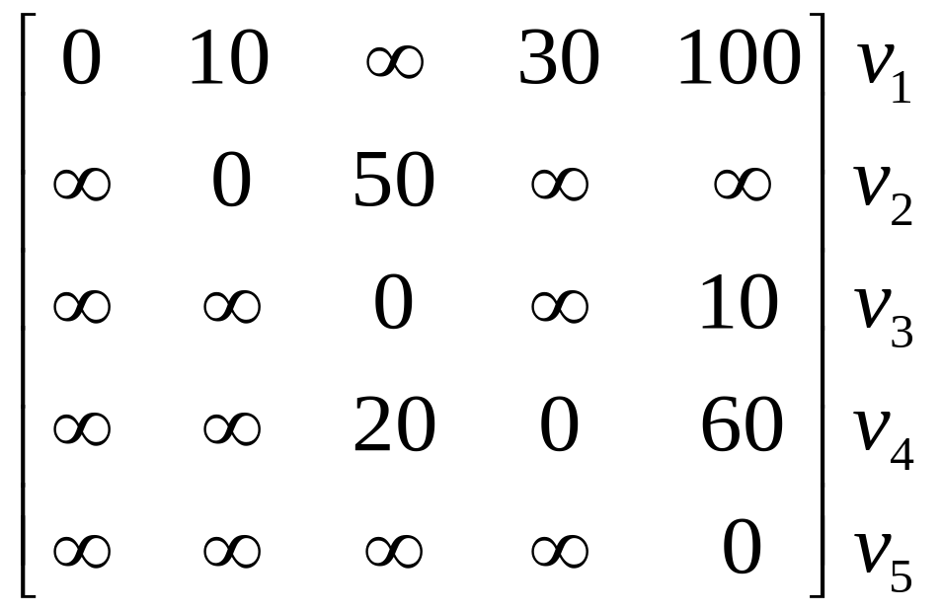
四、 Dijkstra算法实例（有向图）

Slide 167
Dijkstra算法逐步求解过程：
初始化：S={v₁}; L(v₁)=0, L(v₂)=10, L(v₃)=, L(v₄)=30, L(v₅)=100;
循环1： S={v₁, v₂}; L(v₃)=min{L(v₃), L(v₂)+(v₂, v₃)}=60； L(v₄)= min{L(v₄), L(v₂)+(v₂, v₄)}=30；L(v₅)= min{L(v₅), L(v₂)+(v₂, v₅)}=100；
循环2： S={v₁, v₂, v₄}; L(v₃)=min{L(v₃), L(v₄)+(v₄, v₃)}=50；L(v₅)= min{L(v₅), L(v₄)+(v₄, v₅)}=90；
循环3： S={v₁, v₂, v₃,v₄}; L(v₅)= min{L(v₅), L(v₃)+(v₃, v₅)}=60；
输出： L(v₂)=10, L(v₃)=50, L(v₄)=30, L(v₅)=60。

Slide 168
五、Dijkstra算法正确性证明
定理8.25 若min_{v∈T}{l(v)}=l(v’)，则从v₁到v’的最短路长度（距离）为l(v’)。
算法：通过编程解决问题的方法；
算法正确性证明：证明 “How to do” 实现 ”What to do”.

Slide 169
证明：假设从v₁到v’存在一条路p，它的长度小于l(v’)，则路p必须经过T-{v’}中的其他顶点，沿着从v₁到v’的路p行走，首先遇到T-{v’}中的顶点v”，在v₁到v”的这段路p的子路上不包含T中其他任何顶点，由此得出l(v”)<l(v’)，与假设矛盾。

Slide 170
定理8.26
证明
for T中所有顶点v
L(v)=min{L(v), L(u)+(u, v)};

Slide 171
证明：/*反证法*/ 分三种情况：
(1)从v₁到v有一条路不包含T中其他的顶点, 也不包含u, 此时L(v)=L(v).
(2)从v₁到v有一条路是先从v₁到u, 但不包含T中其他的顶点, 再接一边{u, v}所构成的路, 此时L(v)=L(u)+(u, v).
(3)从v₁到v有一条路是先从v₁到u再到v’ (v’∈S)，然后从v’到v, 但不包含T中其他的顶点所构成的路. 这种情况可以不必考虑.(从v₁到v’有一条仅包含S中顶点的最短路, 不必经过u, 则为情况(1), L(v)=L(v))
所以, (v)=min{L(v), L(u)+(u, v)}, 命题成立.

Slide 172
5.6 图论模型和证明
一、图论模型——数学模型之一
二、图论证明常用方法

Slide 173
一、图论模型——数学模型之一
1 图论模型综述
数学模型用于抽象和简化现实世界。图论建模是数学建模的一个分支。
图论模型：结点可以代表任何事物：人、城市等等；边表示结点间的关系。因此图是关系的数学表示。
图论建模：对一些客观事物进行抽象、化简，并用图来描述事物特征及内在联系的过程。

Slide 174
2 图问题分析与求解
[1] 问题：一个部门有25人，对某个问题这25人存在着种种不同的看法，那么是否存在这样的情况：在这25个人中，每个人恰与另外5个人对该问题的看法一致？

Slide 175
[2] 图模型求解思路：
建立一个图模型时的基本问题是这个图是什么——什么是顶点，什么是边
顶点表示人，边表示两个顶点之间的关系，这里的关系是“意见一致”，因此在两个“意见一致”的人（顶点）之间有一条边。

Slide 176
[3] 问题的图模型
25个顶点，每个顶点度数为5
[4] 求解：与握手定理矛盾，这样的图不存在

Slide 177
[5]图问题分析与求解的技术小结：
许多离散的问题可以用图模型解决；
建立一个图模型，需要决定顶点和边分别代表什么；
在一个图模型中，边经常表示顶点之间的关系。

Slide 178
3 图论模型实例
例1 n个球队比赛，已经赛完n+1场，则存在一个球队，它至少参加过3场比赛，n≥4。
图论模型表示：n个球队——n个结点；两个球队比赛——相应的两个结点之间有边相连；
原问题转化为：图G有n个顶点，n+1条边，证明在图G中存在顶点v，d(v)≥3，n≥4。

Slide 179
例2 今有a, b, c, d, e, f, g 7人，其中
a会讲英语；
b会讲英语和汉语；
c会讲英语、意大利语和俄语；
d会讲日语和汉语；
e会讲意大利语和西班牙语；
f会讲法语、日语和俄语；
g会讲法语和西班牙语；
这7个人应该如何安排圆桌座位，才能使每个人都能与他身边的人交谈？

Slide 180
图论模型表示：无向图G=(V, E), 其中V={a, b, c, d, e, f, g }, E={{u, v} | u, v∈V且u, v有共同语言}。
原问题转化为：图中是否有哈密顿回路。

Slide 181
例3 经典问题：过河问题
某人携带一只羊，一只狼和一捆草过河。主人不在时，羊要吃草，狼要吃羊。船很小，每次摆渡主人只能带一个“乘客”，主人应如何将它们摆渡到彼岸，共有几种方案？

Slide 182
图论模型表示： 分别用M, S, W, G表示主人，羊，狼和草。原岸的原始状态为v₀={ M, S, W, G }，原岸其余允许状态分别为v₁={ M, S, W }，v₂={ M, S, G }，v₃={ M, W, G }，v₄={ M, S }，v₅={ W, G }， v₆={ G }，v₇={ W }， v₈={ S }，原岸的最终状态v₉=∅。令V={ v₀, v₁, v₂, ……, v₉ }，令E={ (u, v) | u, v∈V且u一步可达v }，设V, E构成的有向图为D=(V, E).
原问题转化为：从D中寻找v₀到v₉的路径

Slide 183
方法：用Dijkstra算法（边权为1）得解。
得克特拉(Dijkstra)算法的应用

Slide 184
例4（竞赛试题）
有一条用彩色珠子做的漂亮项链。每个珠子由两种颜色组成，相继的两个珠子在邻接处共享一种颜色：
--(green | red) (red | white) (white | green) (green | blue)--
有一天，项链线断了，珠子撒了一地。收集了地上的珠子，但无法肯定是否收齐。想知道用目前收集的珠子是否能够联成项链。

Slide 185
数据实例1
输入
5
1 2
2 3
3 4
4 5
5 6
输出
Some beads may be lost

Slide 186
数据实例2
输入 输出
5 2 1
2 1 1 3
2 2 3 4
3 4 4 2
3 1 2 2
2 4

Slide 187
建立图模型的关键问题：什么为顶点？什么为边？

Slide 188
1) 珠子为顶点，珠子串接的可能为边
无法将问题的内容表达完全
如实例2, 在图中可以遍历(1, 2) – (2, 3) – (2, 2), 得到的项链不符合题意.

Slide 189
2) 作G=(V, E)，每种颜色对应一个顶点，V={v₁, v₂, ……, v_{m}}，每颗珠子对应一条边，若有珠子(c₁, c₂), 就有无向边v_{c1}, v_{c2}。
找欧拉回路

Slide 190
二、图论证明常用方法
特点：入手困难，推理抽象，一些经典的证明方法是历史上伟大的数学家们的杰作
常用方法：
1）反证法
2）数学归纳法
3）构造法

Slide 191
由于图中结点和边等都是可数的，所以图论的命题往往是关于自然数的命题，因此可以用数学归纳法解决。
使用数学归纳法的关键在于选择变元，通常选择结点个数或边的条数作为变元。

Slide 192
构造法是解决“求证存在某种性质”问题，因为“存在”并不是所有问题求解域都具有的性质，所以其解决方法与别的问题不同。这一类问题在图论中，可以直接构造出具有这种性质的某个解。

Slide 193
习题解析
一、定理8.1-8.3的应用
1 设有向简单图的度数列为2, 2, 3, 3，入度列是0, 0, 2, 3，求出度列。
解：d(v)=d⁺(v)+d⁻(v), 所以出度列是2, 2, 1, 0

Slide 194
2 下面各无向图中有几个顶点？
（1）16条边，每个顶点都是2度顶点。
（2）21条边，3个4度顶点，其余的都是3度顶点。
（3）24条边，各顶点的度数是相同的。
(1) ∑_{i=1}^{n} d(v_{i})=2*16=32, 因为每个顶点都是2度顶点，所以2x=32, x=16。所以16个顶点。

Slide 195
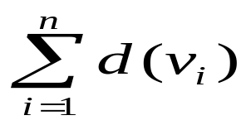
3 35条边，每个顶点的度数至少为3的图最多有几个顶点？
70=2*35= ≥3n.
n70/3=23

Slide 196
二、子图
1 画出K₄的所有非同构的子图，其中几个是生成子图？生成子图中有几个是连通图？有几个非同构的自补图？
分析：n, m分别表示子图的顶点数和边数，列出子图矩阵。

Slide 197
2 对于任何一个具有6个节点的简单图，要么它包含一个三角形，要么它的补图包含一个三角形。
/*证明思想：将图中的节点按照某一标准分类讨论*/

Slide 198
证明：设6个节点的简单图为G。考察G中的任意一个节点a，那么，另外5个节点中的任何一个节点，要么在G中与a邻接，要么在G’（G的补图）中与a邻接。这样，就可以把5个节点分成两类：在G中与a邻接或在G’中与a邻接。
因此，必有一类至少含有3个节点，不妨假设其中的3个节点b, c, d与a邻接。
如果b, c, d间有边相连，则命题成立；否则在补图中b, c, d任意两点间有边相连，命题成立。

Slide 199
三、欧拉图、哈密顿图及其应用
1 画出一个无向欧拉图，使它具有：
（1）偶数个顶点，偶数条边；
（2）奇数个顶点，奇数条边；
（3）偶数个顶点，奇数条边；
（4）奇数个顶点，偶数条边。
2 画出一个有向欧拉图，要求同1。

Slide 200
解：答案很多。
（1）n（n为偶数，n≥2）阶圈都是偶数个顶点，偶数条边；
（2）n（n为奇数，n≥1）阶圈都是奇数个顶点，奇数条边；
（3）在（1）中圈上任选一点，在该点处加环；所得偶数个顶点，奇数条边；
（4）在（3）中圈上任选一点，在该点处加环；所得奇数个顶点，偶数条边；

Slide 201
3 若图为有向欧拉图，则一定为强连通图。其逆命题是否成立？
逆命题不成立

Slide 202
4 在什么条件下无向完全图K_{n}(n≥2)为哈密顿图？在什么条件下为欧拉图？
除了K₂不是哈密顿图之外， K_{n}(n≥3)都是哈密顿图；
K_{n}(n为奇数)为欧拉图。 K₁（平凡图）既是哈密顿图，又是欧拉图。

Slide 203
5 某工厂生产由6种不同颜色的纱织成的双色布。已知在品种中，每种颜色至少分别和其他5种颜色中的3种颜色搭配，证明可以挑选出3种双色布，它们恰有6种不同的颜色。

Slide 204
思路：用v_{i}表示颜色，i=1,2, …, 6。做无向图G=<V, E>, V={v₁, v₂, ……, v₆}, E={(u, v)|u, v∈V且u≠v，并且u与v能搭配}。

Slide 205
P105 8.25, 8.26, 8.29, 8.30, 8.33, 8.36, 8.37

Slide 206
四、二分图
1 画出完全二分图K_{1, 3}, K_{2, 4}和K_{2, 2}。

Slide 207
2 设G为有n个顶点的二分图，至少用几种颜色给G的顶点着色，使相邻顶点颜色不同？
零图，1种颜色
二分图，2种颜色

Slide 208
3 完全二分图K_{r, s}中，边数m为多少？
M=r*s

Slide 209
五、综合题
1 设图G=(V, E)是简单图，则|E|≤(|V|×(|V|-1))/2。
思想：简单图的边数最多可能是多少？
证明: |V|个顶点，每个顶点最多关联|V|-1条边（完全图），所以边数最多为(|V|×(|V|-1))/2。因为简单图不一定是完全图，所以|E|≤(|V|×(|V|-1))/2。

Slide 210
2 有11个学生打算几天都在一个圆桌上共进晚餐，并且希望每次晚餐时，每个学生两边邻座的人都不相同，按照这样一种要求，他们在一起共进晚餐最多几天？

Slide 211
K₁₁中一个哈密顿圈表示一次晚餐的就座形式。
共进晚餐次数等于无公共边的哈密顿圈的数目。
11个结点的完全图共有11*(11-1)/2=55条边，在K₁₁中，每个哈密顿圈的长度为11。则无公共边的哈密顿圈的数目55/11=5。

Slide 212
3 证明在任何有向完全图中，所有顶点入度的平方之和等于所有顶点的出度平方之和。

Slide 213
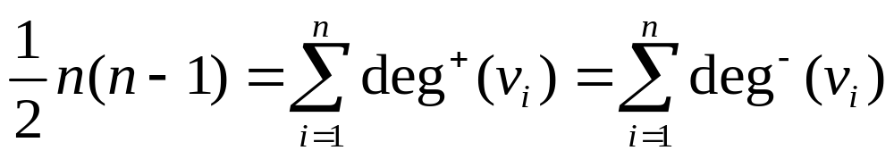
证明：设有向完全图具有n个顶点，对于任意结点v_{i}均有dev⁺(v_{i})+dev⁻(v_{i})=n-1.

Slide 214
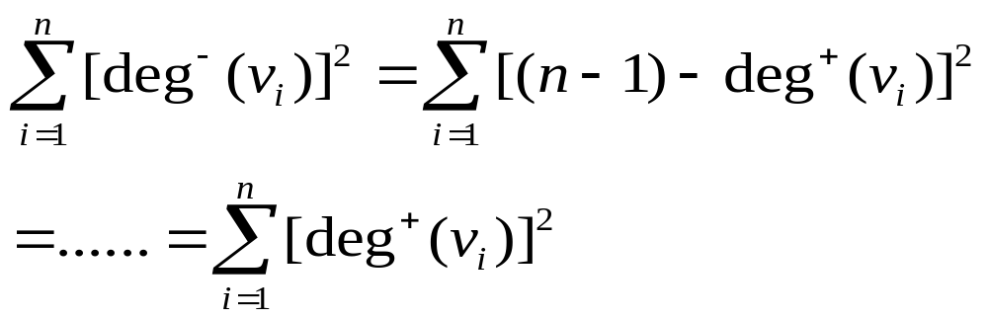

Slide 215
4 至少有两个顶点的简单图有两个相同度数的顶点。
/*鸽巢的变形：n只鸽子进入n-1个鸽巢，至少有两只鸽子同巢。*/

Slide 216
设G是一个具有n个结点的简单图(n≥2). G中结点可能出现的度数是0, 1, 2, ……, n-1. 由于度数是0和n-1的结点不可能同时出现，因此G中可以出现的度数分以下两种情况：
0, 1, 2, ……, n-2
1, 2, 3, ……, n-1
所以n个结点在{ 0, 1, 2, ……, n-2 }或{1, 2, 3, ……, n-1}中取值，至少有两个顶点有相同度数。

Slide 217
是非判断题
1 完全图K_{n}(n≥1)都是欧拉图。
N为奇数时为真

Slide 218
2 完全图K_{n}(n≥1)都是哈密顿图。
n≠2时为真

Slide 219
3 完全二分图K_{n, m}(n≥1, m≥1)都是欧拉图。
n, m为偶数时，真；
其他情况，假；

Slide 220
4 完全二分图K_{n, m}(n≥1, m≥1)都是哈密顿图。
n=m，真；
其他情况，假；

Slide 221
对应的策略
算法设计常用策略之一
将问题A对应另一个便于思考或有求解方法的问题B，化繁为简，变未知为已知。
转化为图的问题
中国邮递员问题
44的黑白格棋盘跳马
过河问题

Slide 222
中国邮递员问题(Chinese postman problem)
中国数学家管梅谷（1960, 中国邮递员问题）：
一个邮递员从邮局出发投递信件，他必须在所管辖范围内的所有街道至少走一次，最后回到邮局。
⇒ 如何选择路线？
图论模型：
G=(V, E)为一边带权的图，所有权都非负。
问题等价描述：在G中，从某点v出发求一条经过每条边至少一次的回路，使该回路所带的权最小。满足条件的回路称为最优投递路线。

Slide 223
中国邮递员问题的算法
中国邮递员问题的算法：
1）若G为欧拉图，最优投递路线就是从指定顶点出发的一条欧拉回路。
2）若G不是欧拉图，最优投递路线算法：
当G中只有两个奇顶点u, v时，可先用标号法求出从u到v的最短路，然后将最短路上的边连其权各重复一次，得欧拉图，再走一条欧拉回路，就是G中的一条最优投递路线。

Slide 224
中国邮递员问题算法的分析
中国邮递员问题算法的分析：
若G不是欧拉图，则最优投递路线必须要有重复边出现，而要求重复边权之和达到最小。
G必有奇顶点，为了消除奇顶点，必须加若干条重复边，使得重复边的权与原边的权相同，设所得图为G*，则最优投递路线等价于求G*的一条欧拉回路，使得重复边权之和最小。

Slide 225
中国邮递员问题的理论基础（1）
定理1：
C是带权无向连通图G=(V, E, W)中的最优投递路线当且仅当对应的欧拉图G*应满足：
(1) G的每条边在G*中至多重复出现一次；
(2) G的每个圈在G*中重复出现的边的权之和不超过该圈权的一半。

Slide 226
证明：必要性
（1）设C是最优投递路线，即C是G*中的欧拉回路，满足w(e)最小，F=E(G*)-E(G)。设G中边e在G*中重复度为m(e)，即在G中的e的两个端点u, v之间添加了m(e)-1条重复边，若m(e)≥3，在G*中u, v之间的边中随便删除两条，不改变u, v度数的奇偶性，因而所得图G**仍为欧拉图，由于G中各边的权均为正，因而W(F₂)<W(F₁)，其中F₂=E(G**)-E(G)，而F₁=E(G*)-E(G)，这与C是最优投递路线矛盾。

Slide 227
中国邮递员问题的理论基础（2）
定理2：
设带权无向连通图G=(V, E, W)，V’为G中奇度顶点集，设|V’|=2k (k≥0)，F={ e | e∈E ∧ 在求G的最优回路时加了重复边 }，则F的导出子图G[F]可以表示为以V’中顶点为起点与终点的k条不交的最短路径之并。

Slide 228
中国邮递员问题求解算法
1）若G中无奇顶点，令G*=G，转2，否则转3。
2）求G*中的欧拉回路，结束。
3）求G中所有奇度顶点对之间的最短路径。
4）以G中奇度顶点集V’为顶点集，∀v_{i}, v_{j}∈V’，边(v_{i}, v_{j})的权为v_{i}, v_{j}之间最短路径的权，得完全带权图K_{2k} (2k=|V’|)。
5）求中K_{2k}最小权完美匹配M。
6）将M中边对应的各最短路径中的边均在G中加重复边，得欧拉图G*，转2。

Slide 229
44的黑白格棋盘跳马
在44的黑白格棋盘（四分之一国际象棋盘）上跳马，使得它经过每个格一次并且仅一次，最后又回到出发点。能否办到？为什么？
思想：将棋盘转化为无向图

Slide 230
解：作无向图G=(V, E)。16个格中各放一个顶点组成顶点集V。马跳“日”字，若马能在v_{i}和v_{j}之间走一步，则v_{i}和v_{j}相邻，于是就组成了边集。
所以，问题是G中是否存在哈密顿回路。

Slide 231
求最小生成树的算法
1 避圈法
2 逐步短接法
3 破圈法
4 断集法

Slide 232
求最小生成树的算法（避圈法）
Kruskal算法
输入：G=( V, E, W )为n个顶点e条边的无向连通图，E中边按它们所带权的大小编号，即W(e₁) W(e₂)……. W(e_{m}). 令T₀=( V, ∅ ), i←1, j←0.
步骤：
1，若T_{j}∪{e_{i}}含圈，转2，否则转3；
2，i←i+1 ，转1；
3，令T_{j+1} =T_{j}∪ {e_{i}}, j←j+1;
4，若j=n-1，停止，否则转2。

Slide 233
求最小生成树的算法（逐步短接法）
输入：G=( V, E, W )为n个顶点e条边的无向连通图，E中边按它们所带权的大小编号，即W(e₁) W(e₂)……. W(e_{m}).
步骤：
令G₁’=G，k←1.
1, 设e₁^{k}=(v_{i}^{k}, v_{j}^{k})为G_{k}’中带权最小的边。短接v_{i}^{k}, v_{j}^{k}得超点v_{k}’，所得图为G_{k+1}’，若G_{k+1}’中含环就全都删除；
2， k← k+1；
3，若k=n，结束，否则转1。

Slide 234
求最小生成树的算法（破圈法）
Rosenstiehl 1967; 管梅谷 1975
输入：G=( V, E, W )为n个顶点e条边的无向连通图，令G₀=G，k←0。
步骤：
1，若G_{k}中不含圈，转2。否则，设C为G_{k}中一个圈，e_{k}为C上带权最大的边，令G_{k+1}=G_{k}-e_{k}；k←k+1，重复1。
2，结束。
输出： G_{k}为G中最小生成树。

Slide 235



求最小生成树的算法（断集法）
Prim 1957
输入：G=( V, E, W )为n个顶点e条边的无向连通图，取v为V中任一顶点，令V₀={v}, E₀=∅，k←0。
步骤：
1，若V_{k}=V，结束，否则转2；
2，构造断集 ，设e_{k}=(v_{k}, v_{k}’)为
中带权最小的边（若不唯一可任选一条），令V_{k+1}=V_{k}∪{v_{k}’}（v_{k}’∈ ），E_{k+1}=E_{k}∪{e_{k}}， k←k+1，转1。

Slide 237
关键路径问题
1 基本概念
1）PERT ( Program Evaluation and Review Technique ). 计划评审技术, 1956年。
2）PERT图
设D是n个结点的有向简单带权图，若满足：
（1）D中无回路；
（2）D中有一个顶点的入度为0，记为v₁，称v₁为发点，有一个顶点的出度为0，记为v_{n}，称v_{n}为收点；
（3）任意的v∈V-{v₁, v_{n}}，则v在某条从v₁到v_{n}的路径上，则称D是PERT图。

Slide 238
3）关键状态，关键工序/关键活动
在PERT图中的关键路径是从发点v₁到收点v_{n}的最长（按权计算）的路径。处于关键路径上的顶点称为关键状态，处在关键路径上的边称为关键工序或关键活动。
要使工期缩短，缩小关键路径上边的权。

Slide 239
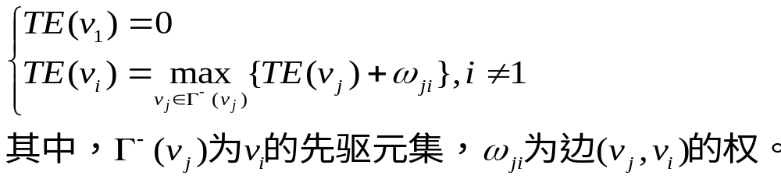
4）最早完成时间/最晚完成时间
最早完成时间
设PERT图为有向图D，任意的v_{i}∈V(D)，称从发点v₁沿最长的路到达v_{i}所需要的时间为v_{i}的最早完成时间，记作TE(v_{i})。
TE(v_{i})是以v_{i}为起点的各工序的最早可能开工时间，因而称为v_{i}的最早完成时间，它是v₁到达v_{i}的最长路径的权。

Slide 240
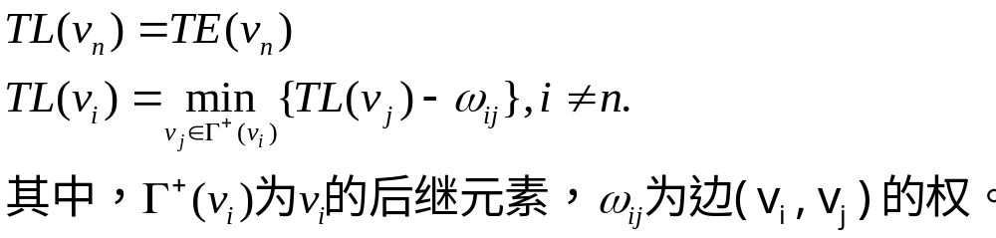
最晚完成时间
在保证收点v_{n}的最早完成时间TE(v_{n})不增加的条件下，从v₁最迟到达v_{i}所需要的时间，称为v_{i}的最晚完成时间，记作TL(v_{i})。
TL(v_{i})为TE(v_{n})与v_{i}沿最长（按权计算）路径到达v_{n}所需时间之差，TL(v_{i})是关联于v_{i}的各道工序所允许的最迟开工时间。

Slide 241
5）缓冲时间/松弛时间
TL(v_{i})-TE(v_{i})为v_{i}的缓冲时间或松弛时间，记为TS(v_{i})。
TS(v_{i})≥0，i=1, 2, …, n.

Slide 242
定理：
TS(v_{i})=0当且仅当v_{i}处在关键路径上。

